Slide 1
Eesti Veeühingu Suvepäevad 13. juunil 2025.a. Põltsamaal
Adavere-Põltsamaa nitraaditundliku ala ajaloost ja põhjavee kvaliteedist

Slide 2
Pandivere ja Adavere-Põltsamaa nitraaditundlik ala
Pandivere ja Adavere-Põltsamaa nitraaditundlik ala (kogupindalaga 3250 km2 ) jaguneb põhjaosas paiknevaks Pandivere ja lõunapool paiknevaks Adavere-Põltsamaa nitraaditundlikuks piirkonnaks. Viimase pindala avalikest allikatest eraldi ei leidnud, kuid see moodustab ligikaudu 1/5 Pandivere ja Adavere-Põltsamaa nitraaditundlik ala kogupindalast.
Kuna uuringud ja teabeallikad käsitlevad vaid Pandivere ja Adavere-Põltsamaa nitraaditundlikku ala ühtsena, laiendame kogutud teavet mõlemale, sh ka lõunapoolsele alale.

Slide 3
Pandivere ja Adavere-Põltsamaa nitraaditundlik ala. Andmeallikad
Kust pärinevad käesoleva ettekande andmed?
Ettekandes on kasutatud Kliimaministeeriumi (https://kliimaministeerium.ee/nitraaditundlik-ala#oigusakt) allikaid;
Pandivere ja Adavere-Põltsamaa nitraaditundliku ala kaitse-eeskiri (Vabariigi valitsuse 21.01.2003 määruse nr 17 (tänaseks kehtetu);
Veeseadus § 37, mille alusel on kehtestatud keskkonnaministri 05.11.2021 määrus nr 49: Nitraaditundliku ala määramine ja põllumajandusliku tegevuse piirangud nitraaditundlikul alal;
Hüdrogeoloogiline uuring Pandivere ja Adavere-Põltsamaa nitraaditundliku alal põhjavee ning saasteainete liikumise ja veehaarete toitealade määramiseks modelleerimise meetodil. Tartu Ülikool 2024;
Veekaitsest Pandivere ja Adavere-Põltsamaa nitraaditundlikul alal. SEI, 2012.

Slide 4
Pandivere ja Adavere-Põltsamaa nitraaditundlik ala. Ajalugu
Piirkonna olulisust on riiklikul tasemel mõistetud alates 1988. aastast kui moodustati Pandivere riiklik veekaitseala;
Sellele järgnevatel aastatel on laiendatud kaitseala piire, kehtestatud nitraaditundliku ala kaitse-eeskiri, koostatud tegevusplaane hea veeseisundi saavutamiseks ja tagamiseks;
Pandivere ja Adavere-Põltsamaa nitraaditundliku ala kaitse-eeskiri (Vabariigi valitsuse 21.01.2003 määruse nr 17;
Kui mitmed suuremad punktreostuskolded (reoveekäitlus, lekked loomakasvatushoonetest) on suudetud tänaseks päevaks likvideerida, siis põllumajanduslik hajureostus on jätkuvalt probleemiks veekogude hea seisundi saavutamisel.

Slide 5
Pandivere ja Adavere-Põltsamaa nitraaditundlik ala. Ajalugu
Põllumajanduslik hajureostus, mis tuleneb väetiste kasutamisest põldudel, on üks olulisemaid veekogude reostusallikaid maapiirkonnas. Nii mineraal- kui orgaanilistest väetistest pärit toitainete – lämmastiku ning fosfori – liigne ärakanne põldudelt rikub veekogude looduslikku tasakaalu, olles nii pinnavee eutrofeerumise kui põhjavee reostuse põhjustajaks;
Viljakate muldade poolest tuntud Kesk-Eesti on üks peamisi põllumajanduspiirkondi, kuid tulenevalt Pandivere ja Adavere-Põltsamaa regiooni unikaalsest geoloogilisest ehitusest, kus põhjavesi on karsti tõttu kohati kaitsmata või nõrgalt kaitstud, vajab ala põhja- ja pinnavesi tõhusat kaitset.

Slide 6
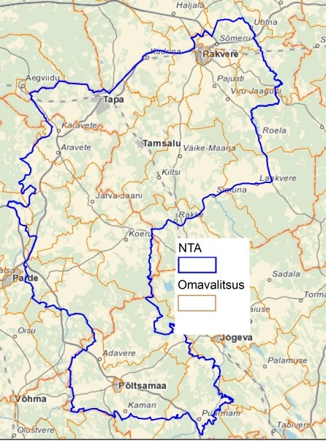
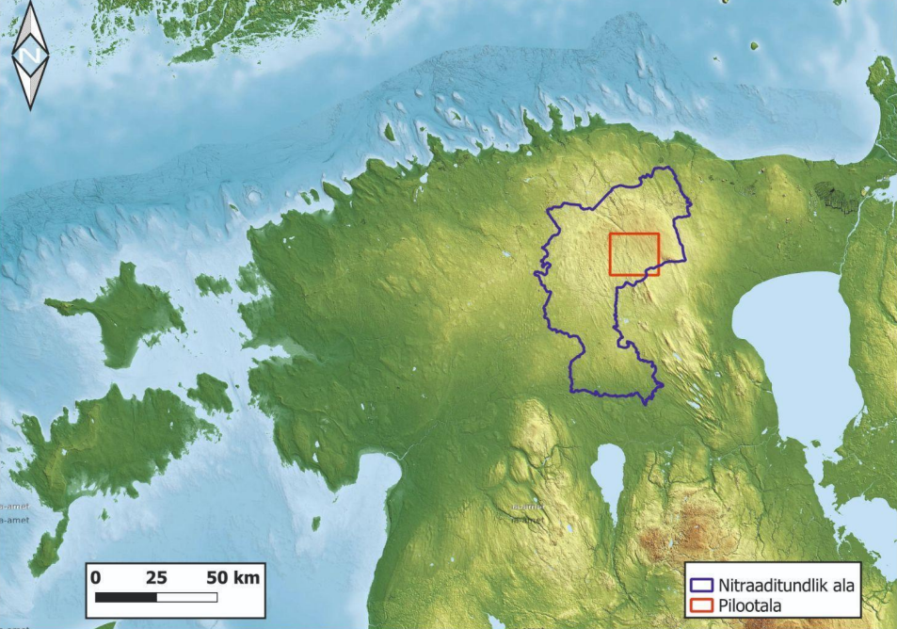
Pandivere ja Adavere-Põltsamaa nitraaditundlik ala. Asukohaskeemid

Slide 7
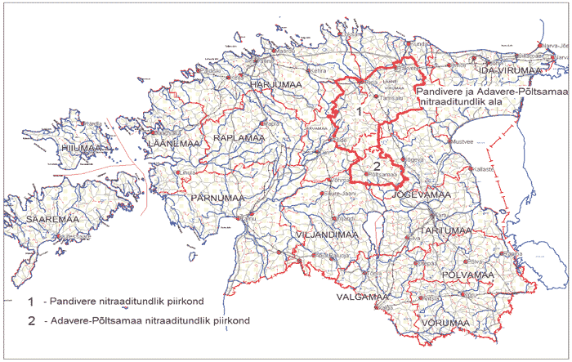
Pandivere ja Adavere-Põltsamaa nitraaditundlik ala. Asukohaskeemid

Slide 8
Pandivere ja Adavere-Põltsamaa nitraaditundlik ala. Asukoht ja eripärad
Kuigi pinnakate, mullastik (Eesti ühed viljakamad mullad) ja maakasutus on mõlemas piirkonnas võrdlemisi sarnane, on Pandivere ja Adavere-Põltsamaa NTA puhul tegemist looduslikelt tingimustelt ja maastikuliselt kahe erineva piirkonnaga - Pandivere kõrgustiku ja Kesk-Eesti tasandikuga. Suuremad erinevused ilmnevad ala veevarude kujunemises. Pandivere on kogu Eesti jaoks oluline põhjavee toiteala, Kesk-Eesti tasandik on aga põhjavee kohalik toiteala ning transiit- ja väljumisala.
NTA Pandivere piirkond asub Pandivere kõrgustikul hõlmates Põhja-Eesti lavamaa kõige kõrgema osa. Kõrgustiku keskosas puuduvad 1375 km2 suurusel maa-alal alalised vooluveekogud. Tegemist on Eesti suurima infiltratsioonialaga. Põhjavesi väljub rohkete allikatena kõrgustiku nõlval ja jalamil, andes alguse paljudele jõgedele ja põhjustades soostumist.

Slide 9
Pandivere ja Adavere-Põltsamaa nitraaditundlik ala. Asukoht ja eripärad
Pinnakate on õhuke, alla viie meetri ja põhjavesi on reostuse eest valdavalt kaitsmata või nõrgalt kaitstud. Põhjavesi on aluspõhjakivimeis 4-5 meetri sügavusel, olenevalt reljeefist ka kuni 20 meetri sügavusel maapinnast.
NTA Adavere-Põltsamaa piirkond paikneb Kesk-Eestis Pandiverest lõuna pool Kesk-Eesti tasandikul. Põhiliselt moreenist koosneva pinnakatte paksus on valdavalt 2–5 meetrit, kuid põllualadel on suures ulatuses pinnakate õhem kui 1 meeter. Põhjaveetase on 2-5 meetri sügavusel maapinnast. Võrreldes Pandiverega on siin vähem allikaid.
Põllumajandusmaa osakaal on NTA territooriumil 2 korda suurem kui on põllumajandusmaa osakaal kogu riigi maismaa territooriumist.

Slide 10
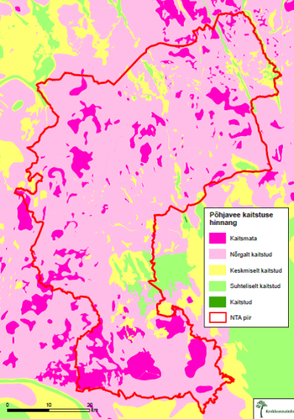
Pandivere ja Adavere-Põltsamaa nitraaditundlik ala. Asukohaskeemid ja põhjavee kaitstus

Slide 11
Mis on nitraaditundliku ala loomise alus ja miks nitraadid?
Pandivere ja Adavere-Põltsamaa NTA kaitse-eeskirjaga(2003) on määratud kaitsmata põhjaveega pae- ja karstialad ning kehtestatud kitsenduste ulatus allikate ja karstilehtrite ümbruses ning kaitsmata põhjaveega aladel. Kaitsmata põhjaveega alad moodustavad ca 1/5 NTA pindalast.
Kaitsmata põhjaveega alad on piirkonnad, mis paiknevad kas alvaritel (loopealsetel) või kus pinnakate sisaldab alla 2 m moreeni;
Nõrgalt kaitstud põhjaveega aladel koosneb pinnakate 2-10 m moreenist või liivsavist paksusega kuni 2m;
Keskmiselt kaitstud põhjavee puhul ulatub moreeni paksus 10-20 m ja/või liivsavi paksus 2-5 m. jne

Slide 12
Mis on nitraaditundliku ala loomise alus ja miks nitraadid?
Nitraadi nõue tuleneb Euroopa nitraadidirektiivist.
Nitraatne lämmastik on püsiv vees lahustund ühend.
Fosfor on mikroelement, mille alusel põhjavee kvaliteeti hinnata võrdlemisi tülikas. Nitraatne lämmastik on toiteainete alusel põhjavee kvaliteedi hindamiseks sobivaim ühend või anioon.
Tähtsaim kriteerium on joogiveenorm, kus lubatud NO3- sisaldus on 50 mg/l (varasematel aegadel 45 mg/l).

Slide 13
Pandivere ja Adavere-Põltsamaa nitraaditundliku ala olulisus
Pandivere ja Adavere-Põltsamaa nitraaditundlik ala (NTA) on tänu oma geoloogilisele ehitusele üks põhilisi põhjavee varude moodustumise piirkondi Eestis.
NTA alalt saavad alguse nii majandusliku kui looduskaitselise tähtsusega jõed: Pärnu, Põltsamaa, Pedja, Kunda jõgi jt.
Viljakate muldade poolest tuntud Kesk-Eesti on üks peamisi põllumajanduspiirkondi, kuid tulenevalt Pandivere ja Adavere-Põltsamaa regiooni unikaalsest geoloogilisest ehitusest, kus põhjavesi on karsti tõttu enamuses kaitsmata või nõrgalt kaitstud, vajab ala põhja- ja pinnavesi tavapärasest tõhusamat kaitset ja/või tähelepanu.

Slide 14
Pandivere ja Adavere-Põltsamaa nitraaditundliku ala olulisus, nõuded
Pandivere ja Adavere-Põltsamaa NTA-l paikneb 24 olulist allikat ja karstiala.
NTA alal on 87 allikat, allikaala ja karstiala;
NTA alal on 336 väiksemat allikat, karstilehtrit ja –välja.
Nõuded tulenevalt NTA kaitse-eeskirjast:
Mistahes allikate ja karstilehtrite ümbruses on 10 meetri ulatuses veepiirist või karstilehtri servast keelatud:
1) väetamine;
2) taimekaitsevahendite kasutamine;
3) sõnniku hoidmine sõnnikuaunas.

Slide 15
Pandivere ja Adavere-Põltsamaa nitraaditundlikul alal kehtivad nõuded
Oluliste allikate ja karstilehtrite ümbruses on kuni 50 meetri ulatuses veepiirist või karstilehtri servast lisaks eelnevalt kirjeldatud tegevustele keelatud:
1) maa kasutuse sihtotstarbe muutmine;
2) loodusliku rohumaa, metsa või soo ülesharimine;
3) vee kvaliteeti ohustavate ehitiste rajamine;
4) maavarade või maa-ainese kaevandamine;
5) heitvee pinnasesse juhtimine;
6) metsa lageraie;
7) kuivendussüsteemi ehitamine;
8) loomade matmiskohtade rajamine;
9) kalmistute rajamine.

Slide 16
Pandivere ja Adavere-Põltsamaa nitraaditundlikul alal kehtivad nõuded
Keskkonnaministri 05.11.2021 määrus nr 49: Nitraaditundliku ala määramine ja põllumajandusliku tegevuse piirangud nitraaditundlikul alal, alusel kaitsmata põhjaveega aladel ja karstialal ei tohi:
1) mineraalväetisega antav lämmastikukogus olla aastas üle 120 kg haritava maa ühe hektari kohta ning taliviljadele ja mitmeniitelistele rohumaadele korraga antav lämmastikukogus olla aastas üle 80 kg haritava maa ühe hektari kohta;
2) pidada loomi üle 1,5 loomühiku põllumajandusmaa hektari kohta;
3) kasutada reoveesetet.

Slide 17
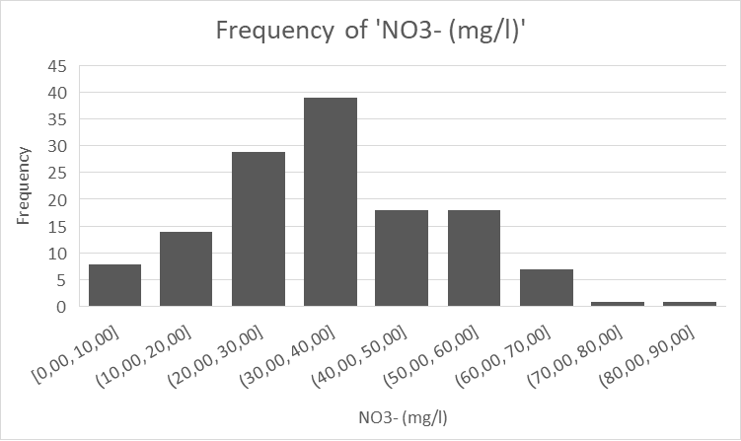
Pandivere ja Adavere-Põltsamaa nitraaditundliku ala põhjaveekvaliteet, allikas: „Hüdrogeoloogiline uuring Pandivere ja Adavere-Põltsamaa nitraaditundliku alal põhjavee ning saasteainete liikumise ja veehaarete toitealade määramiseks modelleerimise meetodil“. Tartu Ülikool, 2024.
Analüüsitulemused 2018-2023 (kokku 138 tulemust)

Slide 18
Pandivere ja Adavere-Põltsamaa nitraaditundliku ala edasine tegevuskava
Perspektiivset tegevust juhib ja reguleerib Pandivere ja Adavere-Põltsamaa nitraaditundliku ala tegevuskava 2025-2028
Tervisele ohutu joogivee tagamine hajaasustusaladel.
Keskkonnasäästlike tehnoloogiate rakendamine põllumajanduses.
Põllumajandustootmise mõju selgitavate uuringute ja seirete korraldamine.
Õigusliku raamistiku ja koostöö arendamine NTA kaitse eesmärkide saavutamiseks.
Teadlikkuse tõstmine ja asjatundlikkuse tagamine.
Järelevalve töökorralduse tõhustamine.

Slide 19
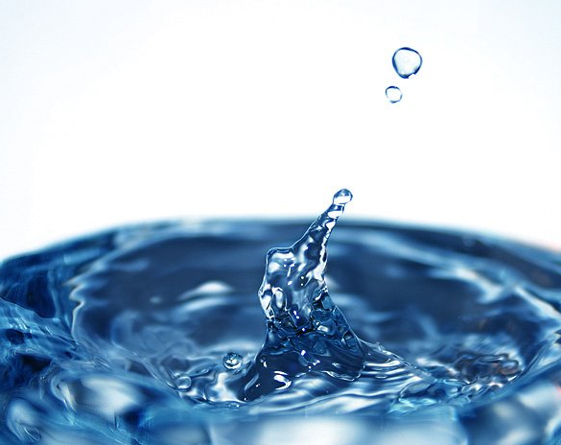
Tänan tähelepanu eest!
www.veeyhing.ee

